Slide 1

A “biruta” da vida e sua direção
Apresentação
Norma Ap. Silveira de Moraes
Divulgação
Norma Experimentais Poéticos Slides
www.sergrasan.com

Slide 2
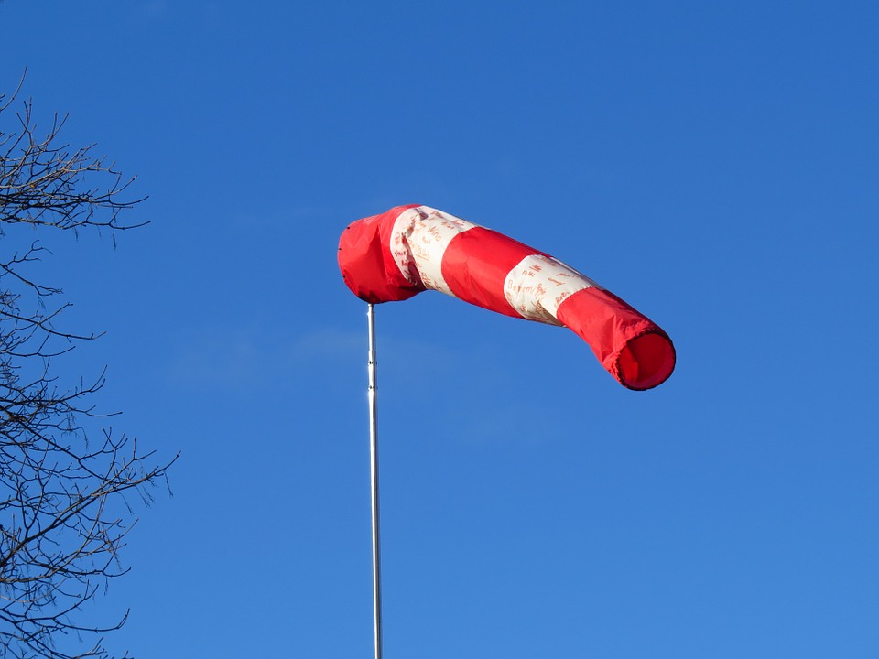
A biruta da vida muda sempre com o vento, nem sempre as coisas sai como queremos ou deveria ser

Slide 3

A biruta da vida nem sempre apaga o fogo das paixões mundanas, o vento pode soprar ao contrário

Slide 4

A biruta da vida, passa o tempo colhendo o lado do vento, mas quando o vento muda rápido ela fica tonta sem direção

Slide 5

A biruta da vida não escolhe uma vítima para mostrar a dura realidade, ela pega o que vê pela frente

Slide 6

A biruta da vida aponta para a finitude, e não escolhe se é pobre ou rico ou de qualquer raça, ela vem com sua machadinha ceifadora

Slide 7

A biruta da vida, sacode como os ventos, e quando o vento para ela flua levemente numa única direção, apontando o rumo

Slide 8

A direção da biruta da vida é sempre o fim, mas enquanto isso há luz que aponta no horizonte

Slide 9

Que a biruta da vida sopre bons ventos para todos no ano que vem, que seja um abençoado ano, pois precisamos muito disso. De paz. Luz. Amor e bênçãos.

Slide 10

Que a biruta da vida traga sempre mais motivação, que os conflitos sejam superados e as lições sejam aprendidas
e a vida cada vez mais saudável e próspera

Slide 11
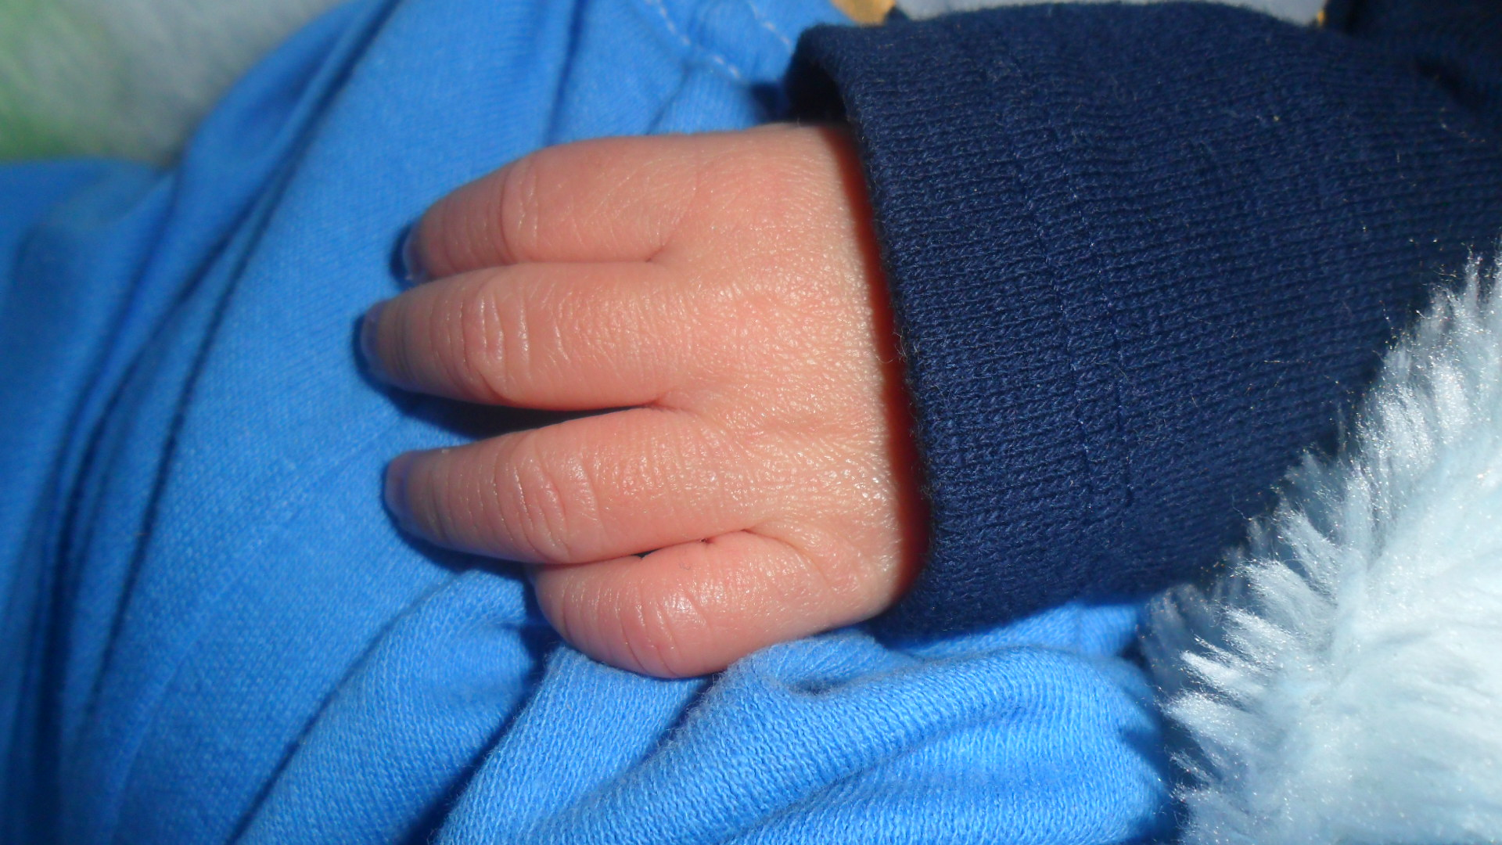
A “biruta” da vida e sua direção
Mensagem e formatação
Poetisa: Norma Aparecida Silveira de Moraes
Imagens pessoais e Pixabay
Música: Gilberto Gil. Andar com fé
Apresentação
Norma Ap. Silveira de Moraes
Divulgação
Norma Experimentais Poéticos Slides
www.sergrasan.com

